Slide 1
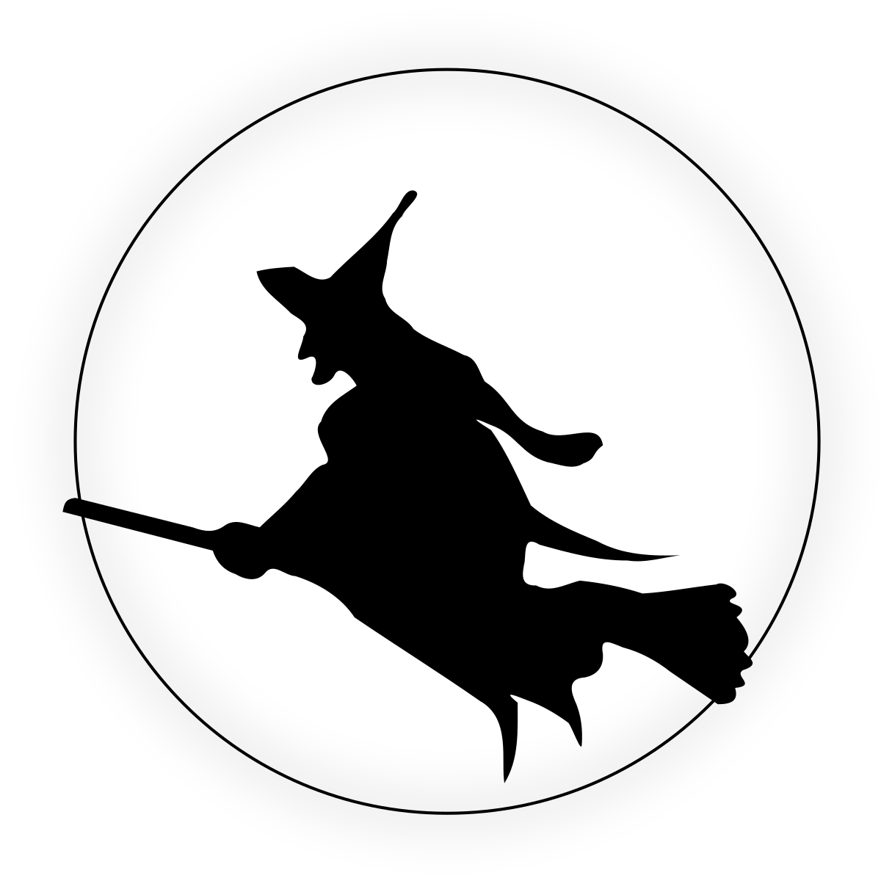
Spotkanie andrzejkowe
To zdjęcie, autor: Nieznany autor, licencja: CC BY-SA

Slide 2
Andrzejki to święto, które obchodzimy w nocy z 29 na 30 listopada. W ten niezwykły dzień możemy poczuć nieco magii, dlatego bawimy się, wykonując różne wróżby: wróżenie z obierek jabłek, przebijanie papierowych serc z imionami, aby dowiedzieć się, jakie będzie imię przyszłego męża/przyszłej żony oraz jaki zawód będę wykonywać w przyszłości, układanie butów – kolejność przekroczenia progu ma świadczyć o rychłych bądź odległych zaślubinach. Szczególnie podoba się także wróżenie z kubeczków, pod którymi znajdują się pierścionek, moneta i zdjęcie walizki, która symbolizuje długie podróże.
Spotkanie jest doskonałą okazją do zabawy, ale także, żeby uczyć się języka polskiego. Na każdym stanowisku wróżbiarskim jest kilka ćwiczeń językowych, które pomogą w utrwaleniu poznanego słownictwa czy struktur gramatycznych.

Slide 3
Wróżba andrzejkowa
Proszę wybrać jedną kartę i jedno serce. Sprawdź znaczenie na kolejnym slajdzie!
1
2
3
4
A
B
C
D

Slide 4
Wróżba andrzejkowe
Sprawdź znaczenie i odpowiedz na pytania!
Katowice
Gdańsk
Kraków
Warszawa
Będę mieszkał/ mieszkała w ……….
nauczyciel
aktor
prawnik
lekarz
Będę ……….

Slide 5
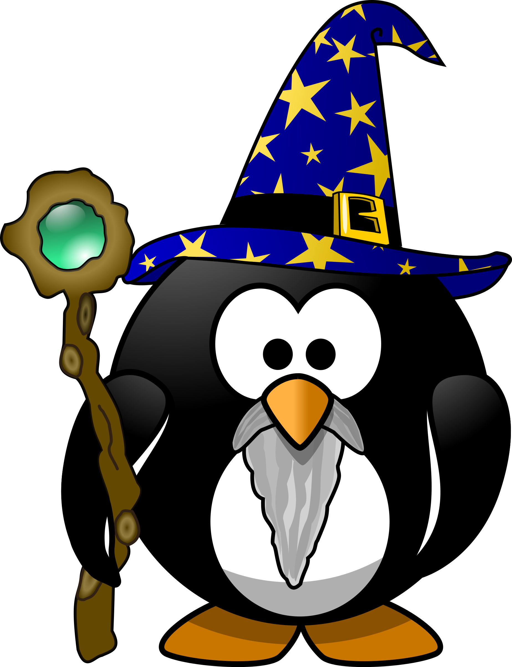
Wróżba z imionami
Proszę rozwiązać wykreślankę i znaleźć polskie imiona:
https://learningapps.org/13400795

Slide 6
Proszę uzupełnić dobrymi formami.
Nie lubię Kamila. (Kamil)
Chcę iść na spacer z ………. . (Ala)
Kocham ………. . (Dominik)
Studiuję razem z ………. . (Paulina)
Śpiewam polskie piosenki z ………. . (Marcin)
Bardzo lubię ………. . (Maria)
Codziennie rano biegam z ………. .(Kasia)
Czy kochasz ………. ? (Tomek)
Moja nauczycielka ma na imię ………. . (Karolina)
Nienawidzę ………. . (Sebastian)
Chcę lepiej poznać ………. . (Marta)

